Slide 1
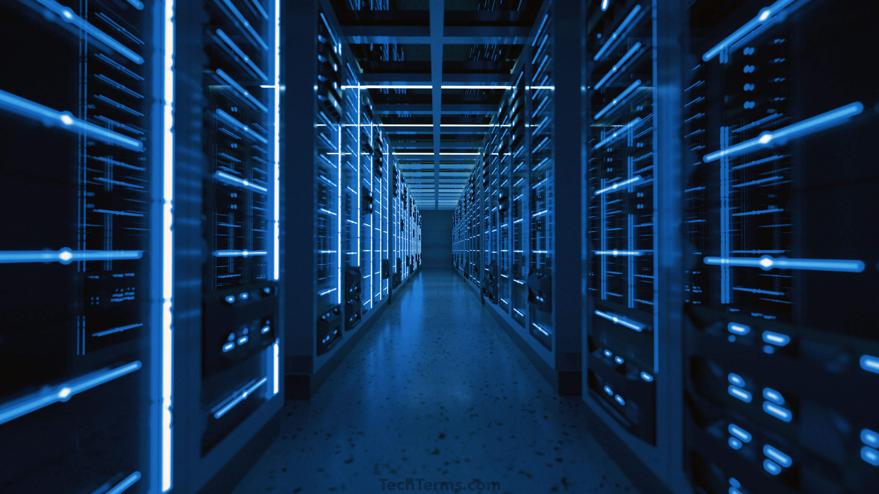
Сървъри и конфигурации - cъображения при подбир на компоненти. Защита на сървъра и архива.

Slide 2
Съдържание
Какво е сървър?.........................................................................................................5
Как работи сървър?...................................................................................................6
Физически сървър ....................................................................................................7
Предимства ............................................................................................................8
Недостатъци ...........................................................................................................9
Виртуален сървър ...................................................................................................10
Предимства ..........................................................................................................11
Недостатъци .........................................................................................................12
Физически сървър или виртуален сървър?...........................................................13
Сървърен софтуер ……………………………………………………………………………………………..14

Slide 3
Видове сървъри ......................................................................................................15
Уеб сървър ............................................................................................................16
Сървър за приложения ........................................................................................17
Прокси сървър ......................................................................................................18
Пощенски сървър .................................................................................................19
Виртуален сървър ................................................................................................20
File Transfer Protocol (FTP) сървър .......................................................................21
Файлов сървър .....................................................................................................22
Сървър за база данни ..........................................................................................23
Domain Name System (DNS) сървър ....................................................................24

Slide 4
Сървър за принтиране .........................................................................................25
Подбир на компоненти ..........................................................................................26
Защита на сървър ....................................................................................................27
Практики за добра защита .....................................................................................28
Подсилване на сървър ...........................................................................................29
Въпроси ....................................................................................................................30
Източници ................................................................................................................31

Slide 5
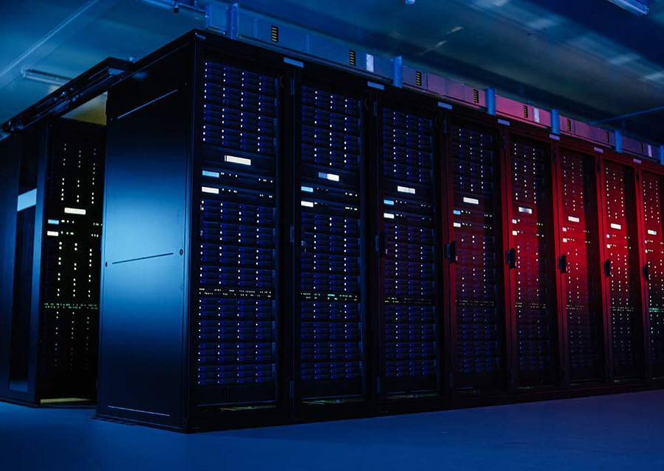
Какво е сървър?
Сървърът е компютърна програма или устройство, което предоставя услуга на друга компютърна програма и нейния потребител (клиент). В центъра за данни физическият компютър, на който работи сървърна програма, също често се нарича сървър. Тази машина може да е специализиран сървър или да се използва за други цели.

Slide 6
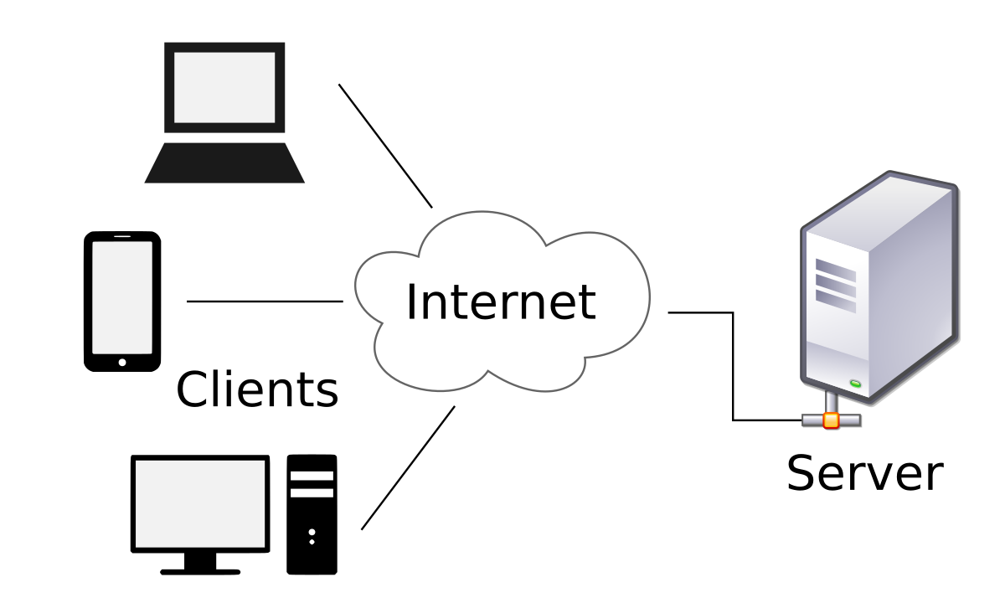
Как работи сървър?
Терминът "сървър" може да се отнася за физическа машина, виртуална машина или за софтуер, който изпълнява сървърни услуги. Начинът, по който работи един сървър, варира значително в зависимост от начина, по който се използва думата сървър.
В модела на програмиране клиент/сървър, сървърната програма очаква и изпълнява заявки от клиентски програми, които могат да бъдат изпълнени на същия или на други компютри. Дадено приложение в компютър може да функционира като клиент със заявки за услуги от други програми и като сървър на заявки от други програми.

Slide 7
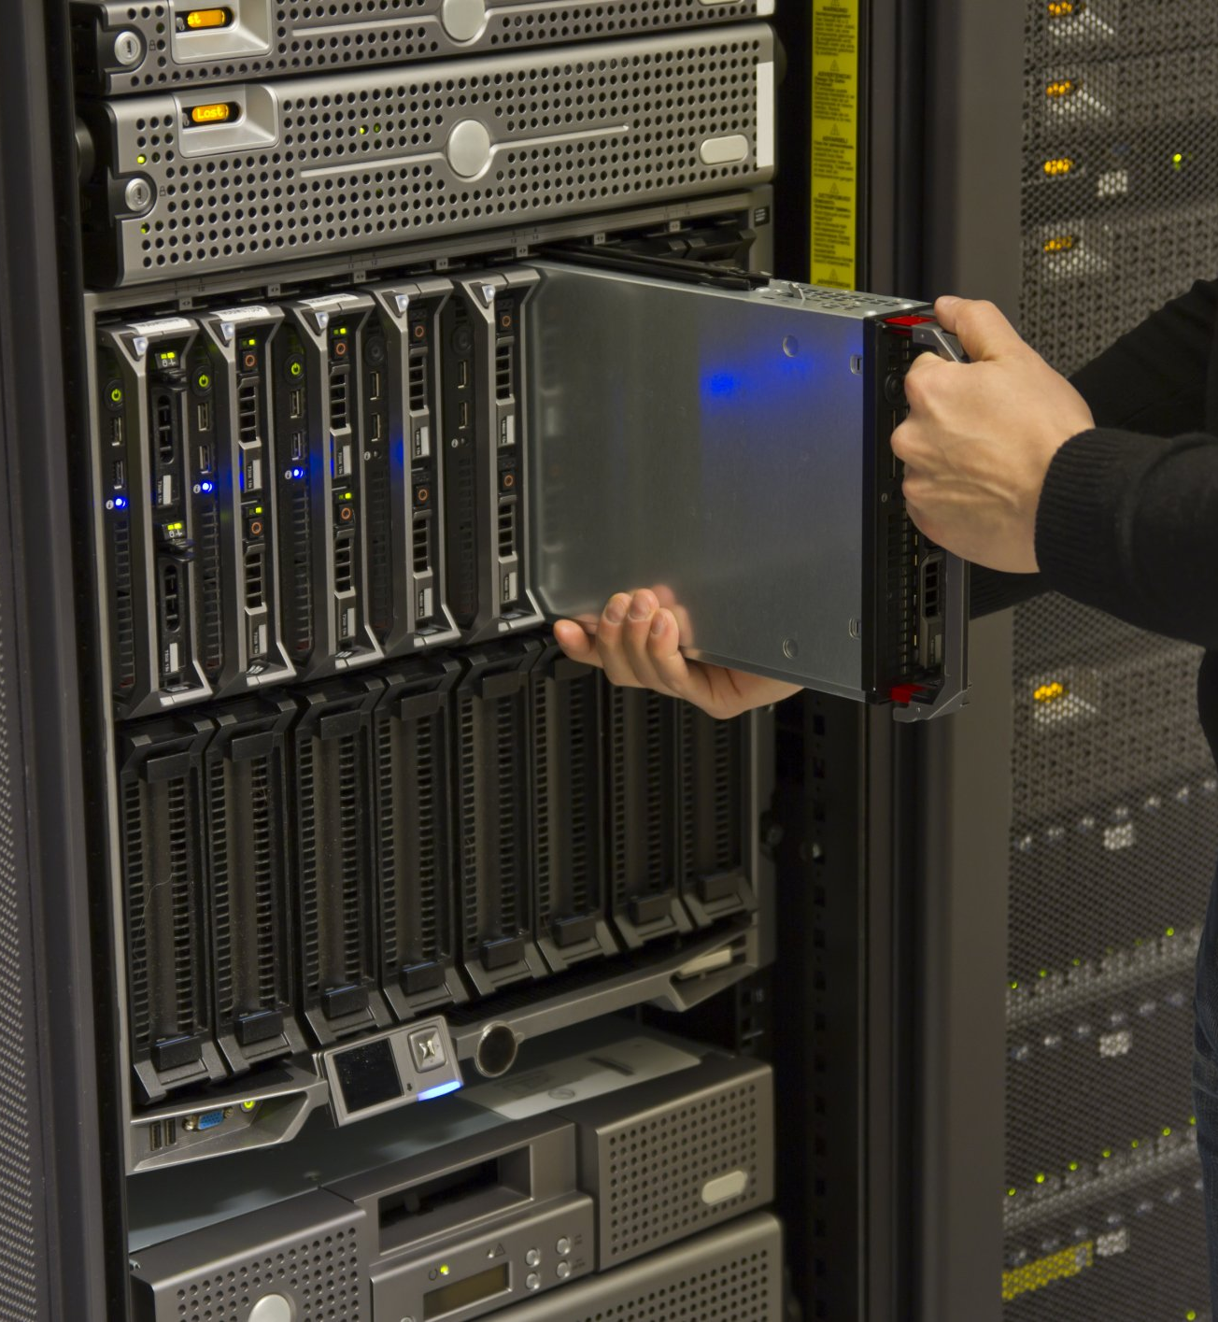
Физически сървър
Физическият сървър се отнася до част от хардуера. Това е разпознаваема машина с дънна платка, процесор, памет и други подобни. Често наричани "голи метални сървъри", физическите сървъри нямат разминаване между физическия хардуер и операционната система. Физическият сървър може да работи с Linux, Windows или с някоя екзотична операционна система, но в един и същи случай ще работи само с една операционна система.

Slide 8
Предимства
Специалните ресурси означават по-добра цялостна производителност.
Предимства на сигурността. Всеки физически сървър се конфигурира отделно.
Проблемите засягат само една физическа единица, което може да опрости отстраняването на неизправности.

Slide 9
Недостатъци
По-високи общи разходи. Първоначалната покупка може да спести пари за софтуер, но надстройките и разширяването е по-скъпо.
Трябва да бъде физически инсталиран и конфигуриран. Мигрирането може да е предизвикателство.
По-трудно се разширява; изисква допълнителен хардуер.
Повишен риск поради съществуването на физически сървър.

Slide 10
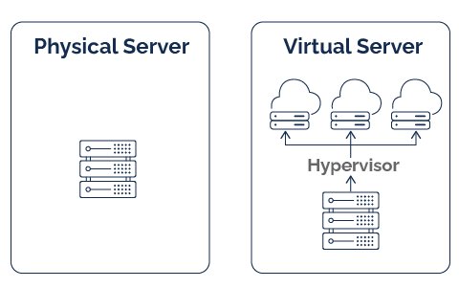
Виртуален сървър
Виртуалният сървър е виртуално представяне на физически сървър. Подобно на физическия сървър, виртуалният сървър включва собствена операционна система и приложения. Те са отделени от всички други виртуални сървъри, които могат да работят на физическия сървър.
Процесът на създаване на виртуални машини включва инсталиране на лек софтуерен компонент, наречен хипервайзор, на физически сървър. Задачата на хипервайзора е да позволи на физическия сървър да функционира като хост за виртуализация. Хостът за виртуализация предоставя хардуерните ресурси на физическия сървър - като процесорно време, памет, място за съхранение и мрежова честотна лента - на разположение на една или повече виртуални машини.

Slide 11
Предимства
По-ниски разходи в дългосрочен план. Първоначалното закупуване на хардуер и софтуер може да бъде по-скъпо, но надграждането и разширяването са много по-ефикасни от гледна точка на разходите.
Ефективно използване на пространството, тъй като няколко виртуални сървъра могат да работят на един физически сървър.
Улесняване на отказоустойчивостта при географски разстояния, тъй като виртуалните сървъри могат лесно да бъдат репликирани в облака.

Slide 12
Недостатъци
Най-големият недостатък на виртуалните сървъри е, че ако физическия сървър спре да работи, всички виртуални сървъри, хоствани на него, също ще спрат да работят.
Споделените ресурси намаляват ефективността. Стабилността може да бъде проблем.
Виртуалните среди трябва да се инстанцират (да се създават инстанции на виртуални машини), да се наблюдават, конфигурират и запазват.

Slide 13
Физически сървър или виртуален сървър - кога се използва единия вместо другия?
Както при много други неща, в технологиите, въпросът е да се избере най-добрата опция за конкретния случай на употреба.
Вземете например разходите. Ако започвате от нищото, закупуването на физически сървър и софтуер за създаване на виртуални сървъри върху него може да изглежда като по-трудната и скъпа опция в началото. Балансът се накланя веднага щом се наложи да се обновят сървърите или ако се виртуализира съществуваща среда. Обновяването на виртуалните сървъри е по-евтино, тъй като не е задължително да се купува нов хардуер, на който да се използват. Миграцията за надграждане обикновено се извършва по-лесно.

Slide 14
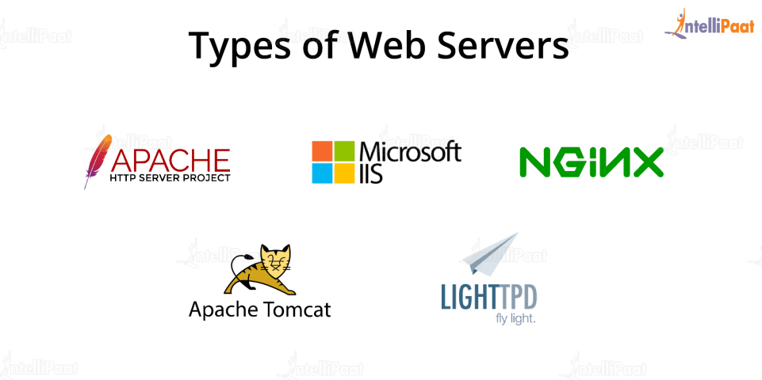
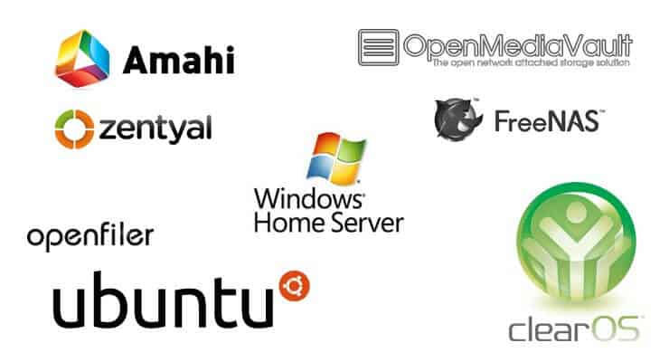
Сървърен софтуер
Сървърът се нуждае най-малко от два софтуерни компонента: операционна система и приложение. Операционната система действа като платформа за изпълнение на сървърното приложение. Тя осигурява достъп до основните хардуерни ресурси и предоставя услугите за зависимост, от които зависи приложението.
Операционната система също така осигурява средствата за комуникация на клиентите със сървърното приложение. Например IP адресът на сървъра и напълно квалифицираното име на домейна се задават на ниво операционна система.

Slide 15

Видове сървъри
Уеб сървър
Сървър за приложения
Прокси сървър
Пощенският сървър
Виртуален сървър (машина)
File transfer protocol (FTP) сървър
Файлов сървър
Сървър за база данни
Domain Name System (DNS) сървър
Сървър за принтиране

Slide 16
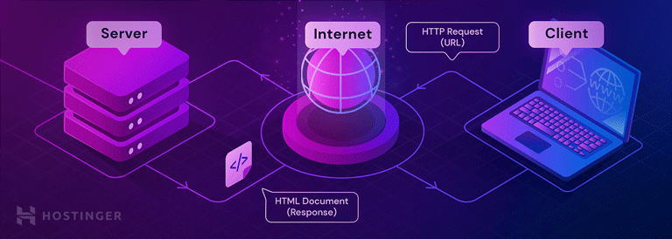
Уеб сървър
Уеб сървърът се използва за достъп до световната мрежа чрез public domain софтуер. Тези сървъри свързват съхранената информация от интернет сайт с вашия компютър. Te съхраняват информация, която се извлича чрез "HTTP" код и се изпраща до вашия уеб браузър. Това е един от най-широко използваните видове сървъри.

Slide 17
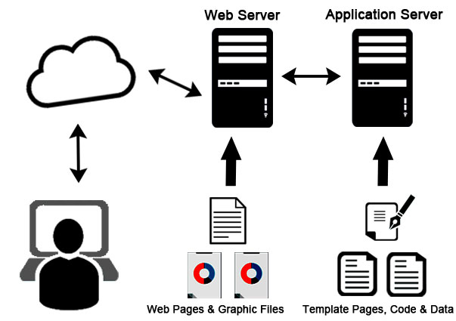
Сървър за приложения
Тези сървъри свързват клиентите със софтуерни приложения чрез виртуални сървърни връзки. Това позволява на потребителите да заобиколят изтеглянето на данни на собствения си хардуер, за да получат достъп до приложенията. Сървърите за приложения могат ефективно да хостват големи количества данни за приложения за много потребители едновременно, което ги прави идеални за бизнеса.

Slide 18
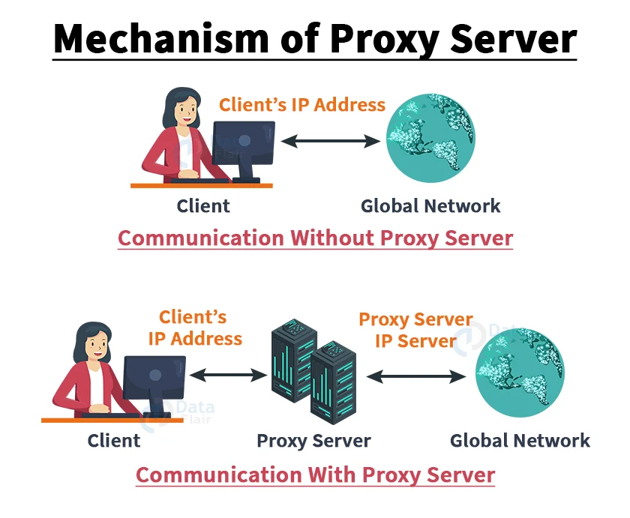
Прокси сървър
Прокси сървърите действат като мост между хост сървър и клиентски сървър. Прокси сървърът изпраща данни от уебсайт до IP адреса на вашия компютър, след като те преминат през прокси сървъра. Тази практика добавя ниво на сигурност, тъй като информацията се изисква, след което се прехвърля от източника към прокси сървъра и никога не се прехвърля директно от клиента към друг потребител. Прокси сървърът може да филтрира различни вредни интернет субекти.

Slide 19
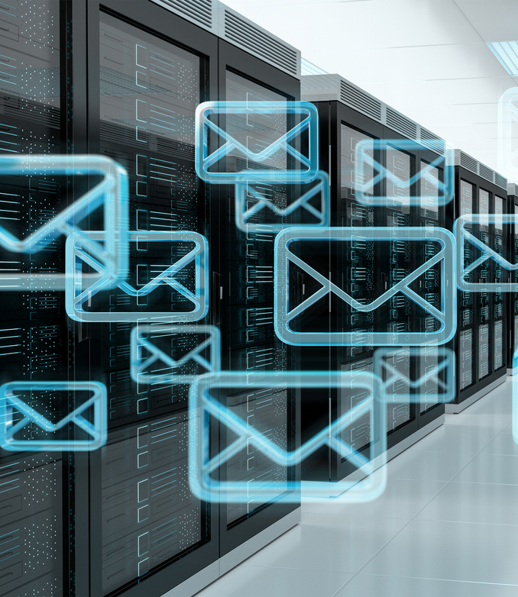
Пощенски сървър
Пощенският сървър съхранява и доставя писма (имейли) за клиенти чрез платформи за имейл услуги. Тъй като пощенските сървъри са настроени да се свързват непрекъснато с мрежата, отделните потребители могат да имат достъп до електронната си поща, без да използват каквито и да било системи чрез собствените си устройства.

Slide 20
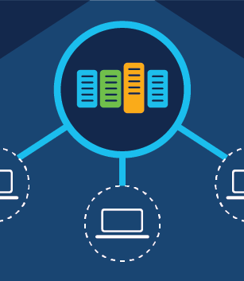
Виртуален сървър (машина)
Както подсказва името им, виртуалните машини съхраняват и свързват данни стриктно чрез виртуално пространство. За да създадат виртуална машина, ИТ екипите използват хипервайзор, известен също като виртуален машинен монитор (VMM), който е софтуер, който може да управлява хиляди виртуални машини само чрез един физически хардуер. Този метод на виртуализация на сървъри се използва широко за пренос и съхранение на данни, тъй като те са най-рентабилният вид сървър за работа.

Slide 21
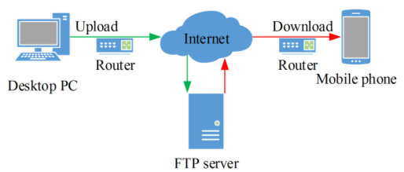
File Transfer Protocol (FTP) сървър
FTP сървърите се използват за преместване на файлове от един компютър на друг. Качените файлове се преместват от вашия компютър към сървъра, а изтеглените файлове се извличат от сървъра на вашето устройство. Протоколът за прехвърляне на файлове се отнася и за метода на използване на сървър за свързване на един компютър с друг с цел безопасно споделяне на данни.

Slide 22
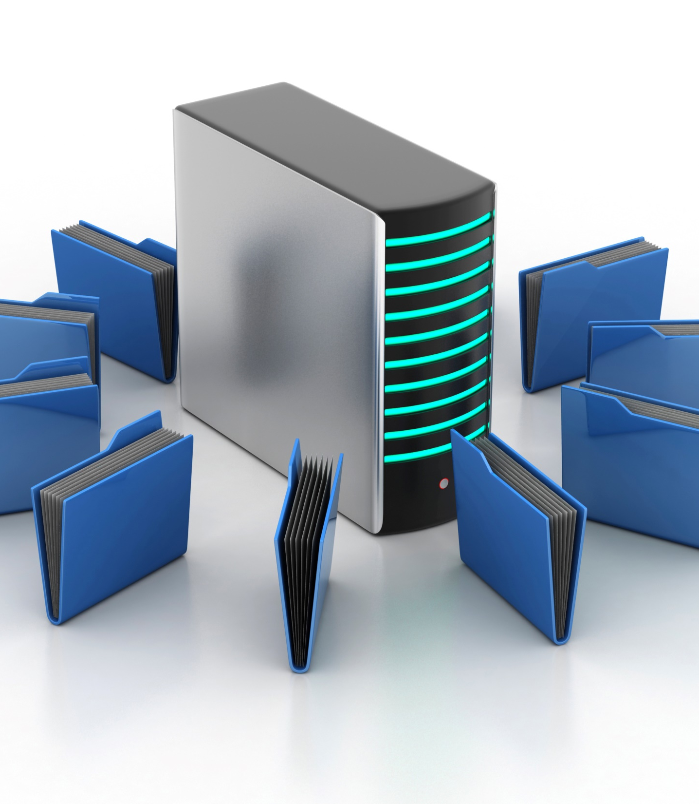
Файлов сървър
Файловият сървър съхранява файлове с данни за множество потребители. Те позволяват по-бързо извличане на данни и запазване или записване на файлове на компютър. Това е основен тип сървър, който се използва често от организации, където много потребители имат нужда от достъп до файлове, които се съхраняват по-удобно и безопасно на сървър, отколкото на персонален компютър.

Slide 23
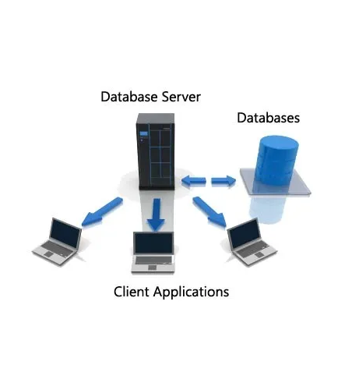
Сървър за база данни
Сървърите за бази данни функционират като големи пространства за съхранение, които организациите използват и до които имат достъп, за да стартират множество програми, които отговарят на техните нужди. Сървърът за бази данни може да работи независимо от всяка архитектура на базата данни.

Slide 24
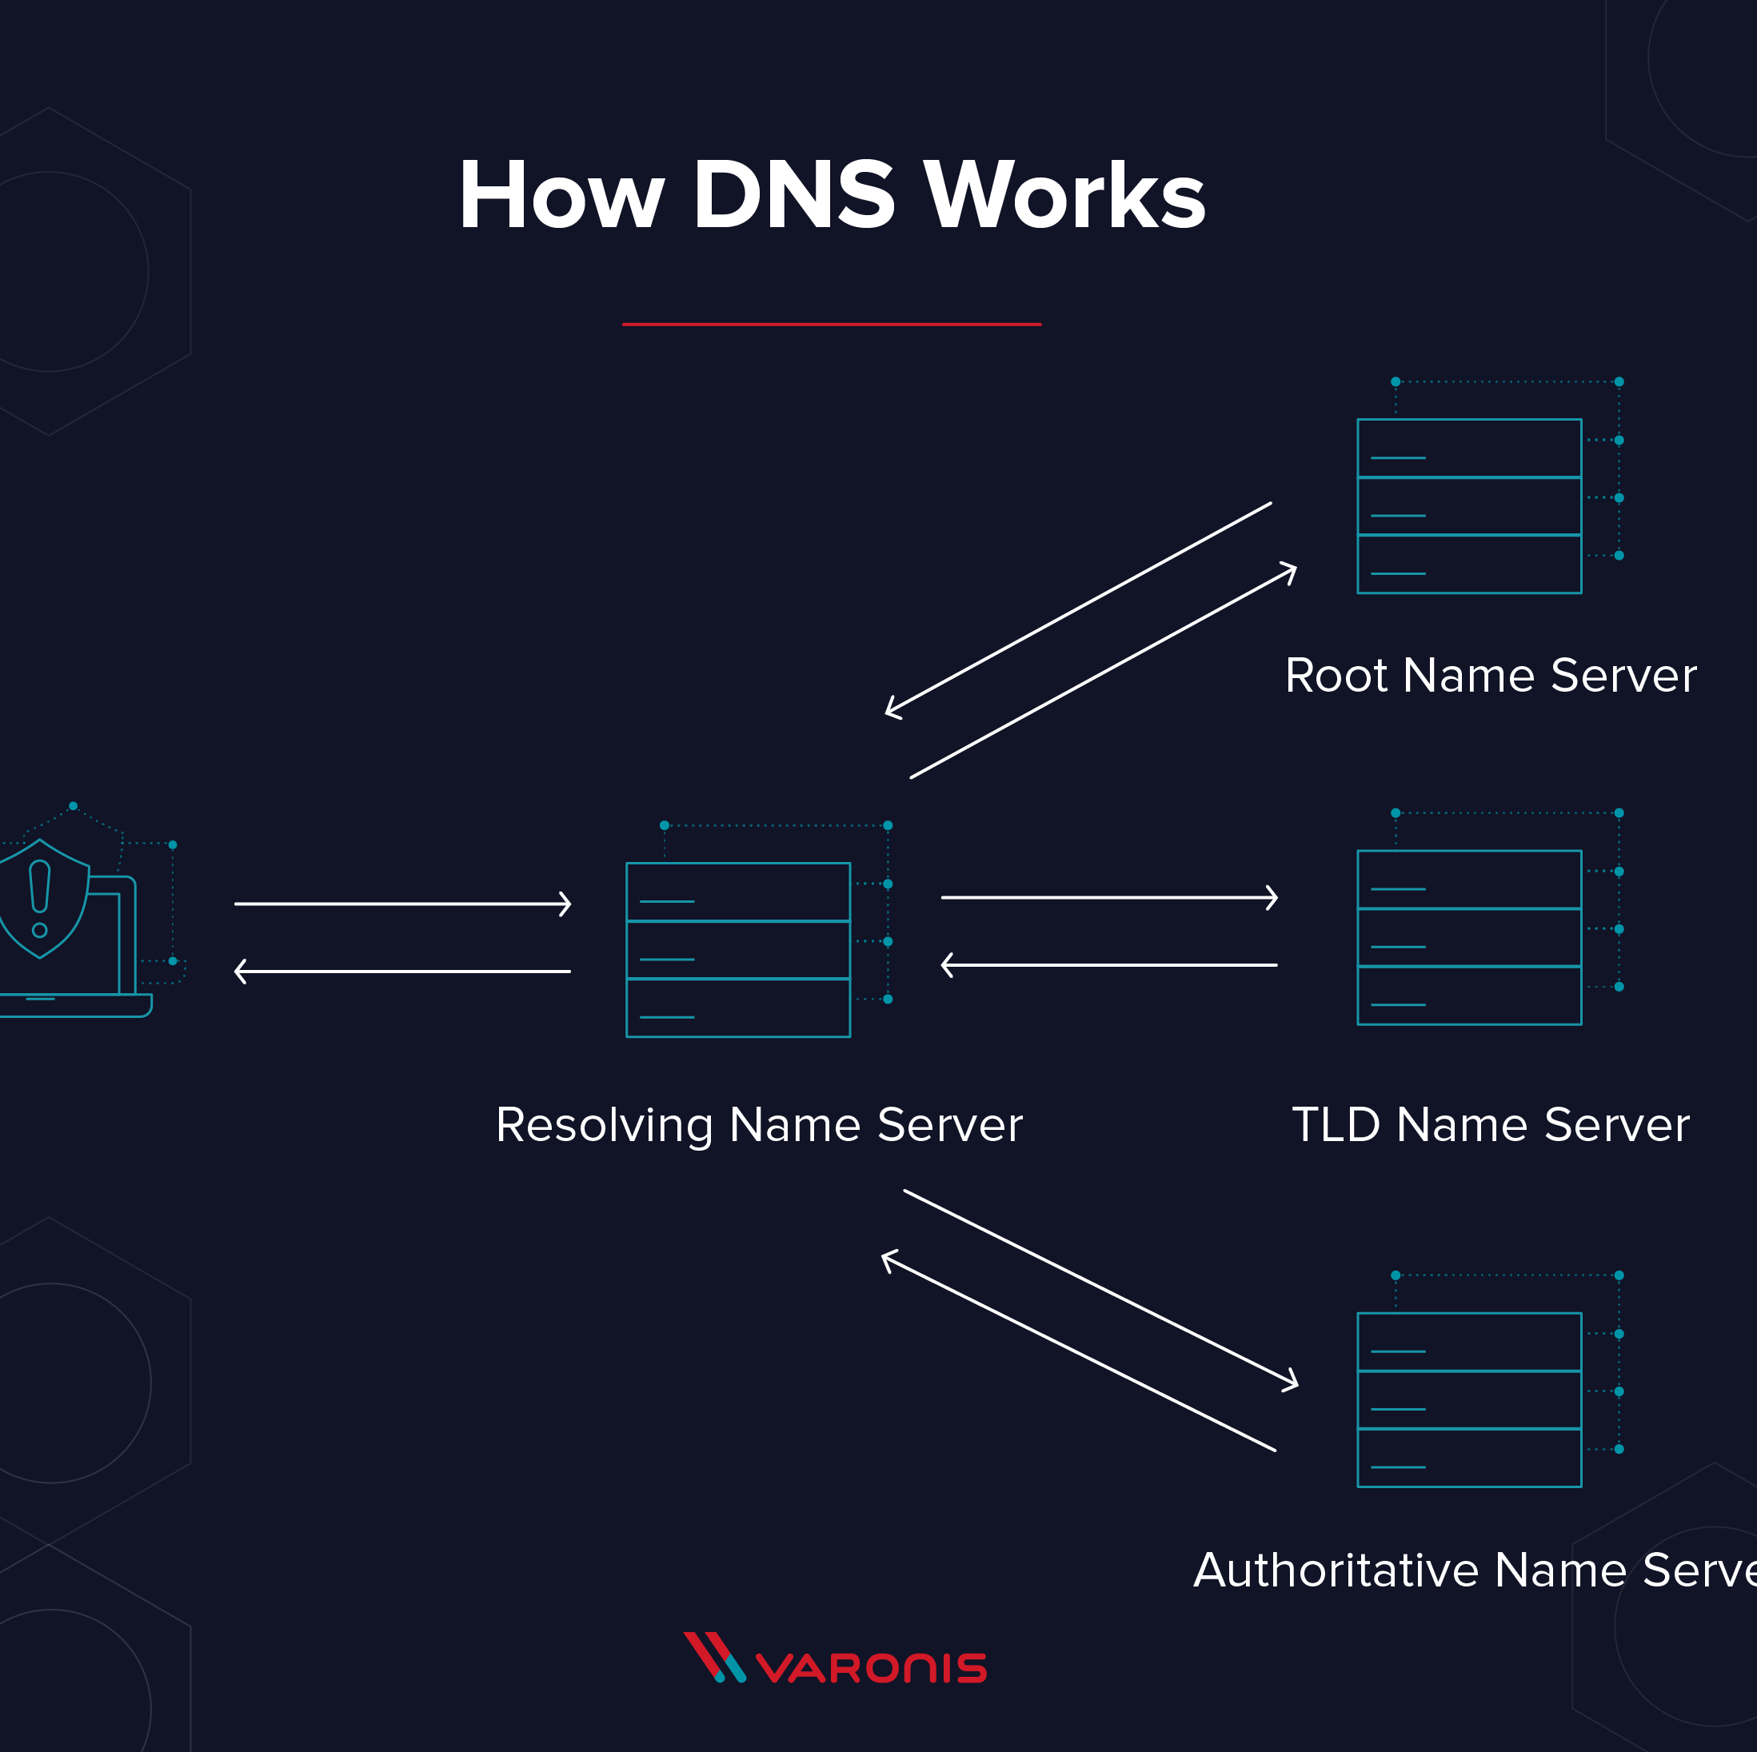
Domain Name System (DNS) сървър
Тези сървъри преобразуват четими имена на компютърни домейни в IP адреси на компютърен език. DNS сървърът приема данните за търсене от потребителя и намира искания адрес, за да го предостави на клиентското устройство.

Slide 25
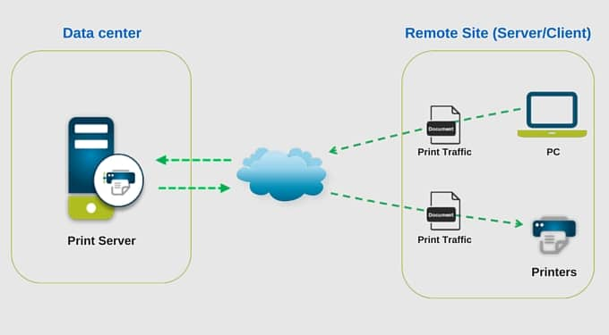
Сървър за принтиране
Сървърът за принтиране се свързва отдалечено с местните компютри, за да печата чрез мрежата. Тези сървъри дават възможност на фирмите да използват един принтер за обслужване на цял отдел. Някои принтери дори се доставят със собствен вграден сървър, готов да се присъедини към мрежата, след като бъде инсталиран в офиса.

Slide 26
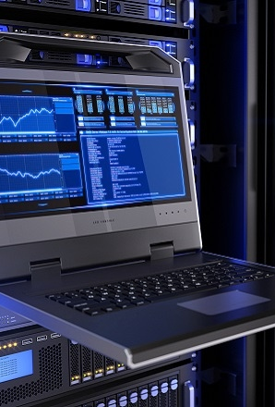
Подбор на компоненти
Най – важните компоненти са:
Дънна платка - Дънната платка е платка, която свързва всички компоненти на сървъра. Дънната платка е сърцето на сървъра.
Процесор – Когато става въпрос за бързодействието, процесорът често е първият компонент, за който се сещаме.
RAM - Той е от решаващо значение за бързодействието на сървърa и количеството, трябва да се увеличава според конкретните нужди.

Slide 27

Защита на сървър
Сигурността на сървърите се фокусира върху защитата на данните и ресурсите, съхранявани на сървърите. Тя се състои от инструменти и техники, които помагат за предотвратяване на прониквания, хакерски атаки и други злонамерени действия.

Slide 28

Практики за добра защита
Добрите практики за управление могат да помогнат за подобряване на сигурността на сървърите и мрежите. Те трябва да:
са заключени;
се наблюдават и да се ограничава достъпа до тях;
се наблюдават докладите на сървъра, като например регистри за сигурността.

Slide 29

Подсилване на сървър
Някои общи методи за подсилване на сървъра включват:
използване на криптиране на данни за комуникация
налагане на силна сложност на паролите за защита на всички потребителски акаунти.
използване на системи за откриване на проникване
редовно актуализиране на операционните системи и прилагане на пачове за сигурност.

Slide 30
Тест
Какво е сървър?
Каква е разликата между физически и виртуален сървър?
Какви са недостатъците на виртуалните сървъри?
Необходим ли е сървърният софтуер?
За какво служат DNS сървърите?
Чрез какъв сървър може да се ползва една програма без нуждата да се тегли?
Кои са най-важните компоненти при една сървърна конфигурация?
По какъв начин може да се подсили защитата на един сървър?

Slide 31
Източници
https://www.techtarget.com/whatis/definition/server
https://www.indeed.com/career-advice/career-development/types-of-servers
https://www.nibusinessinfo.co.uk/content/server-security
https://hypertecdirect.com/knowledge-base/server-components-explained/
Изготвил: Хунг Чан XIIд №23

